Slide 1
শুভেচ্ছা গোলাপের

Slide 2
পরিচিতি
পরিচিতি
শ্রেণীঃ অষ্টম
বিষয়ঃ বাংলা দ্বিতীয় পত্র
(রচনা)
সময়ঃ ৪৫ মিনিট
শিক্ষক
আসমা আখতার
সহঃ শিক্ষক ( কম্পিঃ)
খলনা ইসলামিয়া
ফাজিল মাদরাসা
সুবরাজপুর, পত্নীতলা
নওগাঁ

Slide 3
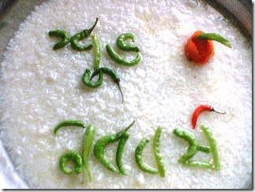
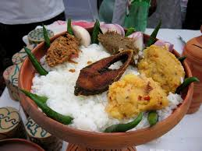
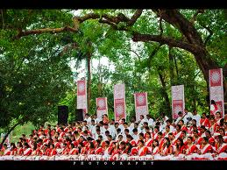
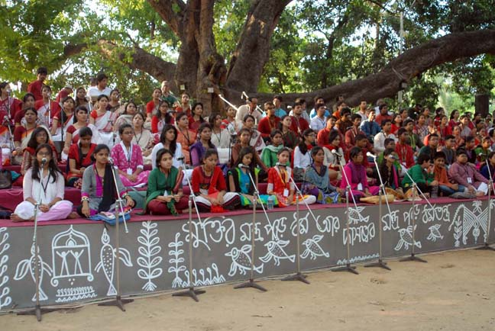
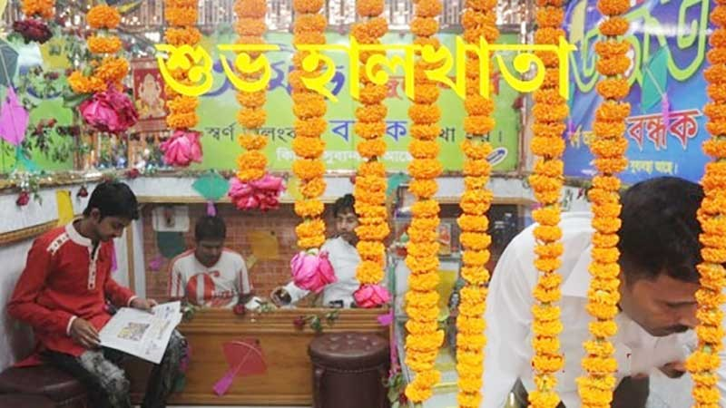
ছবিগুলোর প্রতি লক্ষ্য রাখ এবং বলঃ-
কোন সময় এই পান্তা ভাতের উৎসব পালন করা হয়? ১লা বৈশাখ।১লা বৈশাখ কী? বাংলা মাসের ১দিন অর্থাৎ বাংলা নববর্ষ ।

Slide 4
আজকের শিরোনাম
রচনা
বাংলা নববর্ষ

Slide 5
শিখন ফল
এই রচনা পাঠের শেষে শিক্ষার্থীরা
বাংলা নববর্ষ সম্পর্কে জানতে পারবে।
বাঙ্গালীদের ঐতিহ্য বর্ণনা করতে পারবে।
নববর্ষের তাৎপর্য ব্যাখ্যা করতে পারবে।

Slide 6
ভূমিকাঃ-
বাংলা নববর্ষ বাঙ্গালীর জীবনে বিশেষ এক তাৎপর্য বহন করে। বিগত বছরেরসব দুঃখ – বেদনাকে একরাশ হাসি ,আনন্দ আর গান দিয়ে ভুলিয়ে দিয়ে যায়নববর্ষ।
প্রাচীনকাল থেকে জাতি- ধর্ম-বর্ণ নির্বিশেষে এটি বাঙ্গালী জাতীয় উৎসব।

Slide 7
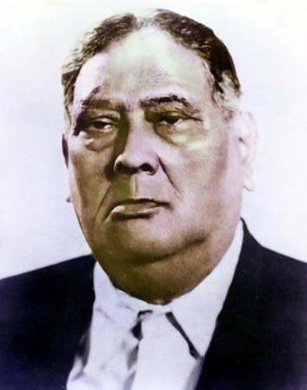
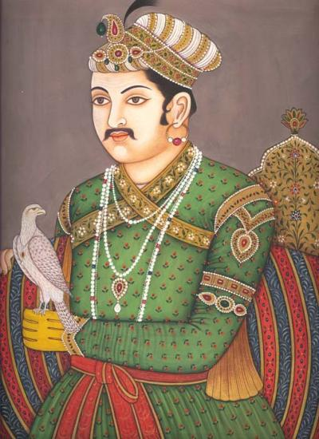
বঙ্গাব্দ বা বাংলা সালের ইতিহাস
বঙ্গাব্দ বা বাংলা সন প্রচলনের কোনো কোনো ইতিহাসবিদ মনে করেন , বাংলা
সুলতান হোসেন শাহ বাংলা সনের প্রবর্তক। আবার কারও কারও মতে, দিল্লির
সম্রাট আকবর বাংলা সনের প্রচলন করেন। তাঁর নির্দেশে আমির ফতেউল্লাহ
সিরাজি পূর্বে প্রচলিত হিজরি ও চান্দ্র বছরের সমম্বয়ে সৌর বছরের প্রচলন।
তবে সুলতান হোসেন শাহের সময়ে (৯০৩ হিজরি) বাংলা সনের…………

Slide 8
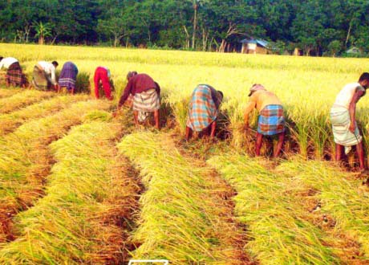
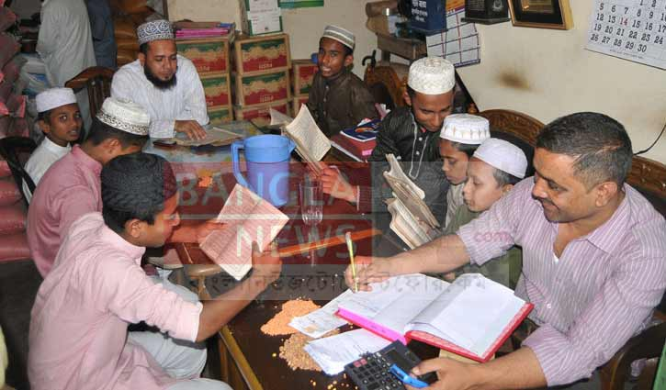
বনবর্ষের উৎসবঃ-
বাঙ্গালীরা প্রাচীনকাল থেকেই নব্বর্ষ উদযাপন করে আসছে। তখন বছর শুরু হতো। অগ্রহায়ণ মাস থেকে।এটি ছিল ধান কাটার সময়। সরকারি রাজস্ব ও ঋণ আদায়ের এটি ছিল যথার্থ সময়।পরে বঙ্গাব্দ বা সনের প্রচলন হলে বৈশাখ মাস থেকে বর্ষগণনা শুরু । আর বাঙ্গালীরা পহেলা বোইশাখ………

Slide 9
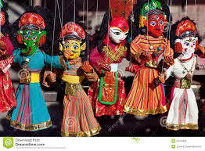
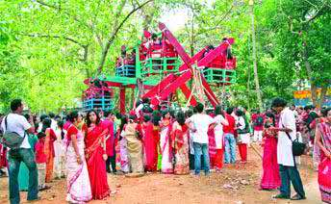
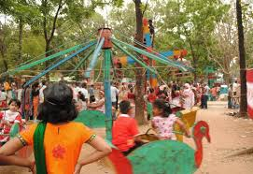
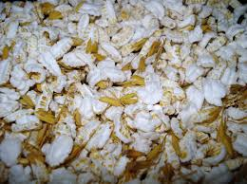
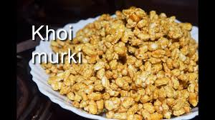
পহেলা বৈশাখঃ-

Slide 10
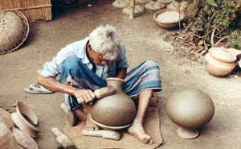

Slide 11
এসো, এসো, এসো হে বৈশাখ
তাপস নিঃশ্বাসে বায়ে মুমূর্ষের দাও উরেয়ে
বৎসরের আবর্জনা – দূর হয়ে যাক।
বাংলা নববর্ষের অন্যতম আকর্ষণ হচ্ছে পহেলা বৈশাখ অনুষ্ঠিত বৈশাখী মেলা।
বৈশাখী মেলাই হচ্ছে বাংলাদেশের সবচেয়ে বড় সার্বজনীন উৎসব। জাতি- ধর্ম
-বর্ণ নির্বিশেষে সব মানুষের মহামিলন ক্ষেত্র এই মেলা। এ মেলায় আবহমান
গ্রাম-বাংলাসাংস্কৃতিক কর্মকান্ডের……..

Slide 12
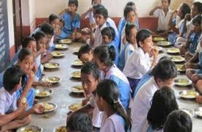
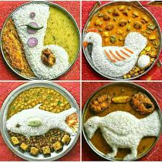
নববর্ষের প্রভাবঃ-
নববর্ষের দিন ছুটি থাকে। পারিবারিকভাবে বিশেষ খাবারের আয়োজন করা হয়।
বন্ধু-বান্ধব ,আত্নীয় –স্বজনকে নিমন্ত্রন জানানো হয়। সব কিছুতে আনন্দের ছোঁয়া
লাগে। আধুনিক রীতি অনুযায়ী ছোট –বড় সবাই নববর্ষের……….
Notes:
নববর্ষের দিন সরকারী ছুটি ঘোষনা করেন কে ? উত্তরঃ বাংলার মুখ্যমন্ত্রী ও বাঙ্গালীদের জনপ্রিয় নেতা এ কে ফজলুল হক।

Slide 13
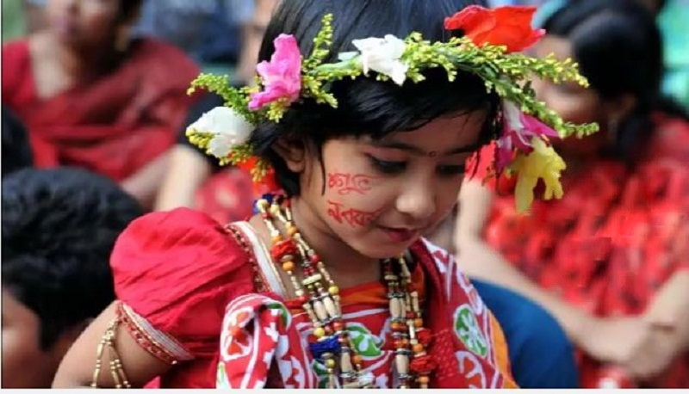
নববর্ষের তাৎপর্যঃ-
বাঙ্গালীর নববর্ষের উৎসব নির্মল আনন্দের উৎসবধারা ।নববর্ষের সামাজিক ও
সাংস্কৃতিক কর্মকান্ডে আমরা আমাদের জীবনবাদী ও কল্যাণধর্মী রূপটিই খুঁজে।পাই।আমাদের ঐতিহ্য……………..

Slide 14
উপসংহারঃ-
আমাদের জীবনে নবচেতনার সঞ্চার করে পরিবর্তনের একটা বার্তা নিয়ে আসে
নববর্ষ। নববর্ষ পুরাতনকে ছেড়ে ফেলে নতুন কে গ্রহন করে।মানুষে মানুষে গড়ে
তোলে সম্প্রীতির কোমল বন্ধন।তাই বাংলা নববর্ষ আমাদের জীবনে এত আনন্দ
গৌরবের।

Slide 15
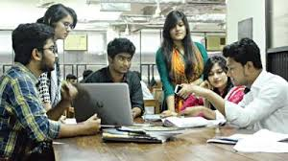
দলীয় কাজঃ-
বাংলা নববর্ষের সামাজিক ও সাংস্কৃতিক দিকগুলো আলোচনা কর।

Slide 16
বাড়ির কাজঃ-
বাংলা নববর্ষের ঐতিহ্য ও বৈশিষ্ট্য ধরে রাখার জন্য তোমার পদক্ষেপ গুলো আলোচনা কর।

Slide 17
আজ তোমাদের সকলের সহযোগিতায়
ধন্যবাদ

